Slide 1
Библиотека у бубамари
6.10.2016.Крушевац

Slide 2
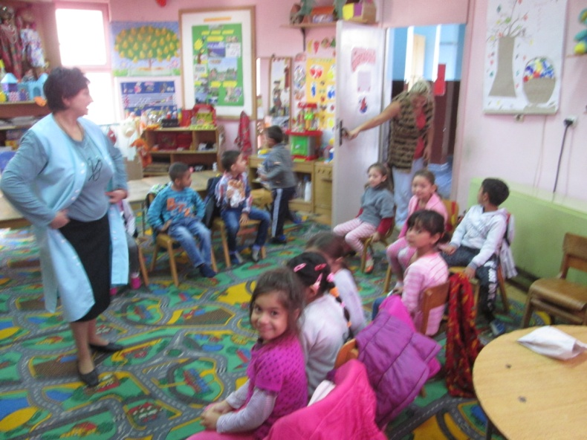
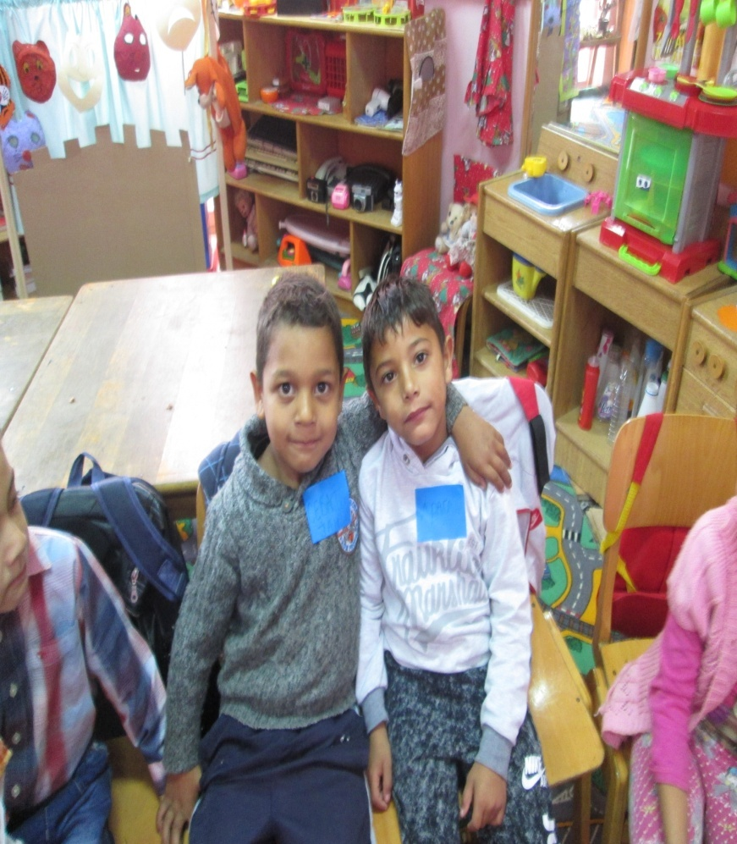
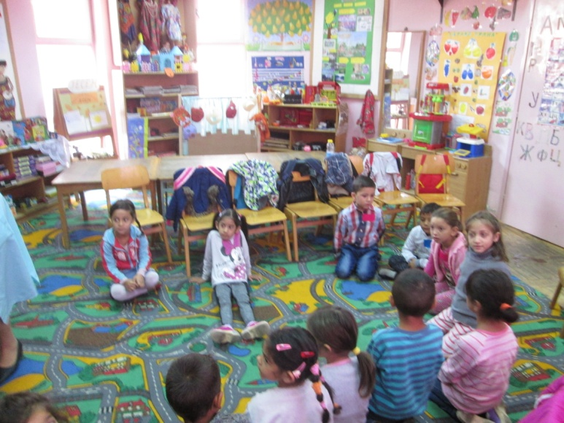
Библиотека у бубамари

Slide 3
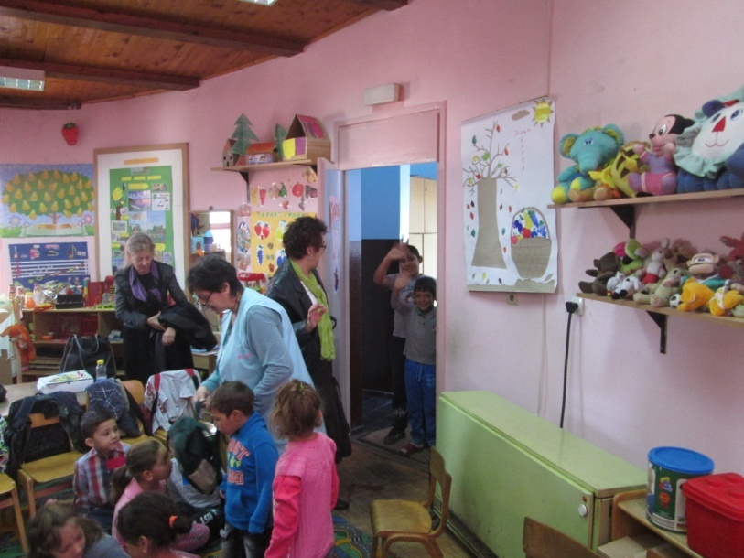
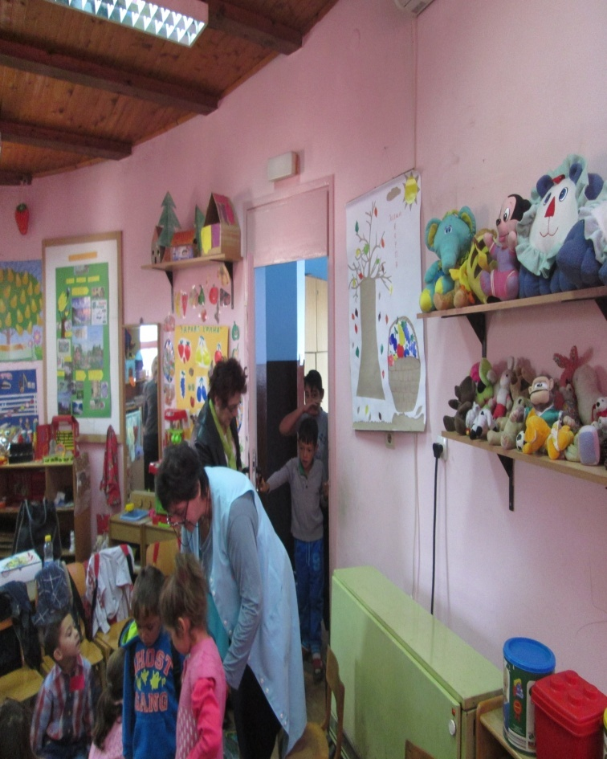
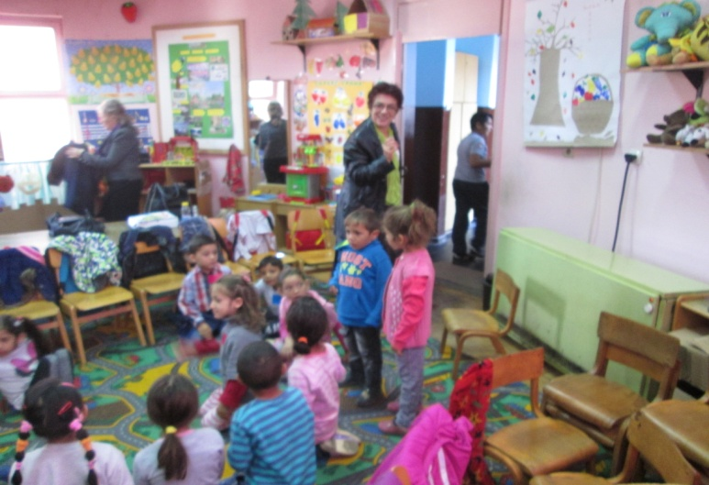
Старији нас посматрају .... Довели брата и сестру у вртић

Slide 4
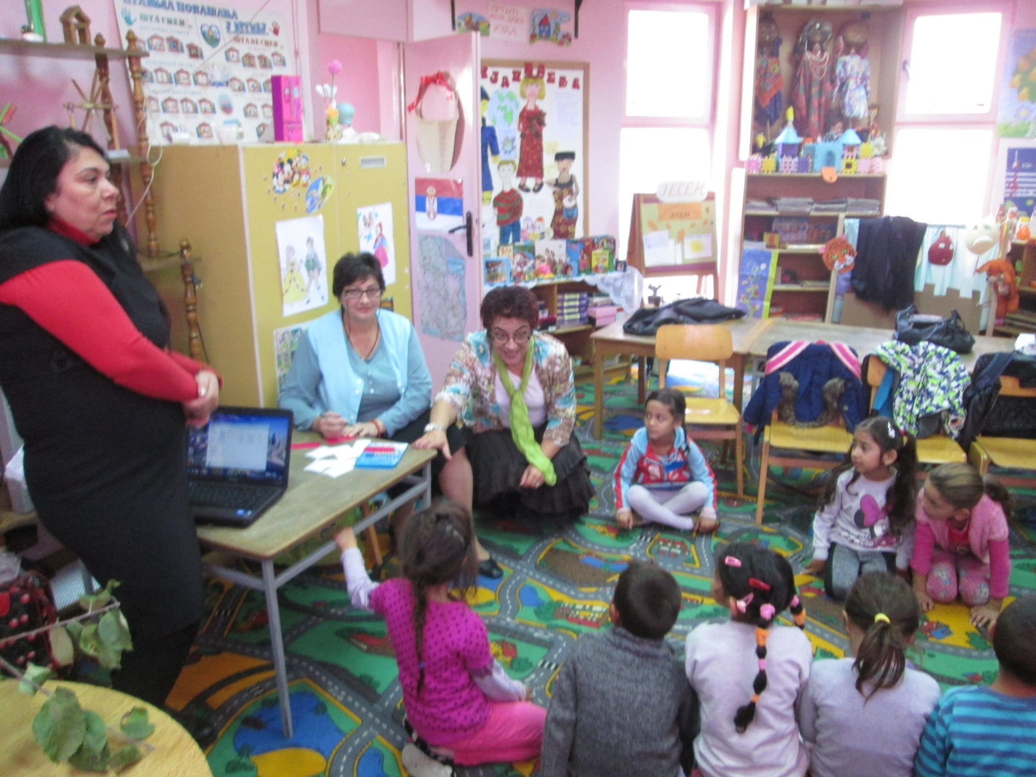
Дирекрорка библиотеке снежана ненезић је на поклон донела чланске карте за сву децу у бубамари

Slide 5
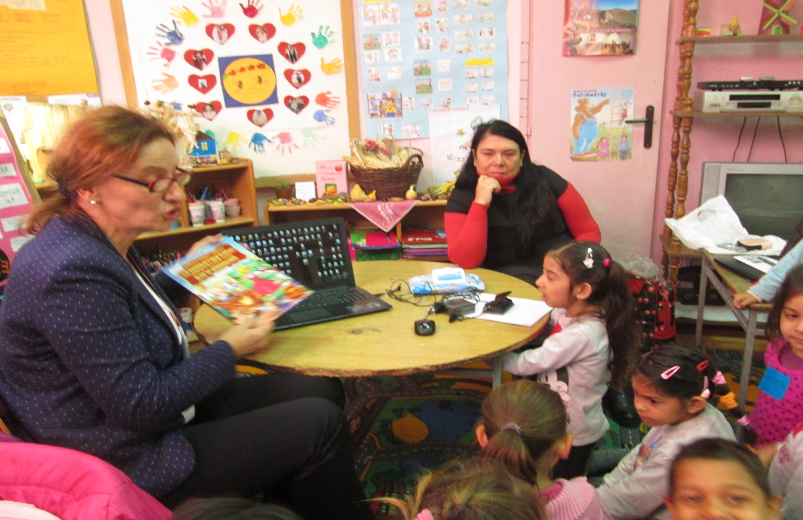
Стигла нам је звучна књига ,Слушали смо књигу Царево ново одело

Slide 6
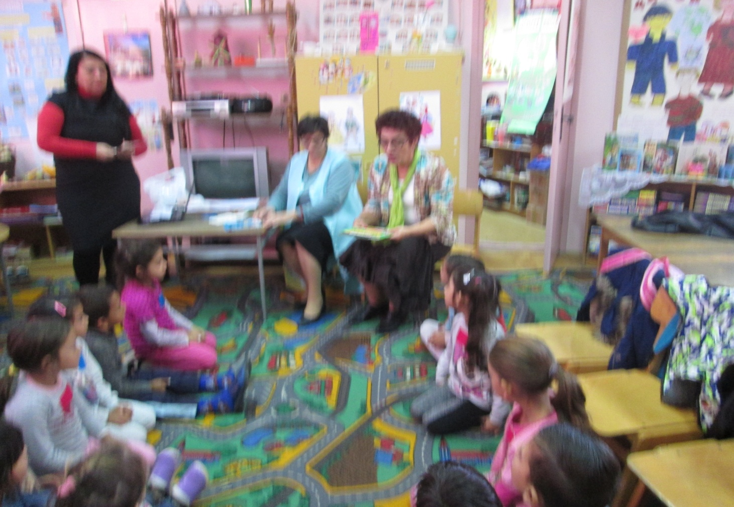
На дар смо добили и обележиваче за књигу

Slide 7
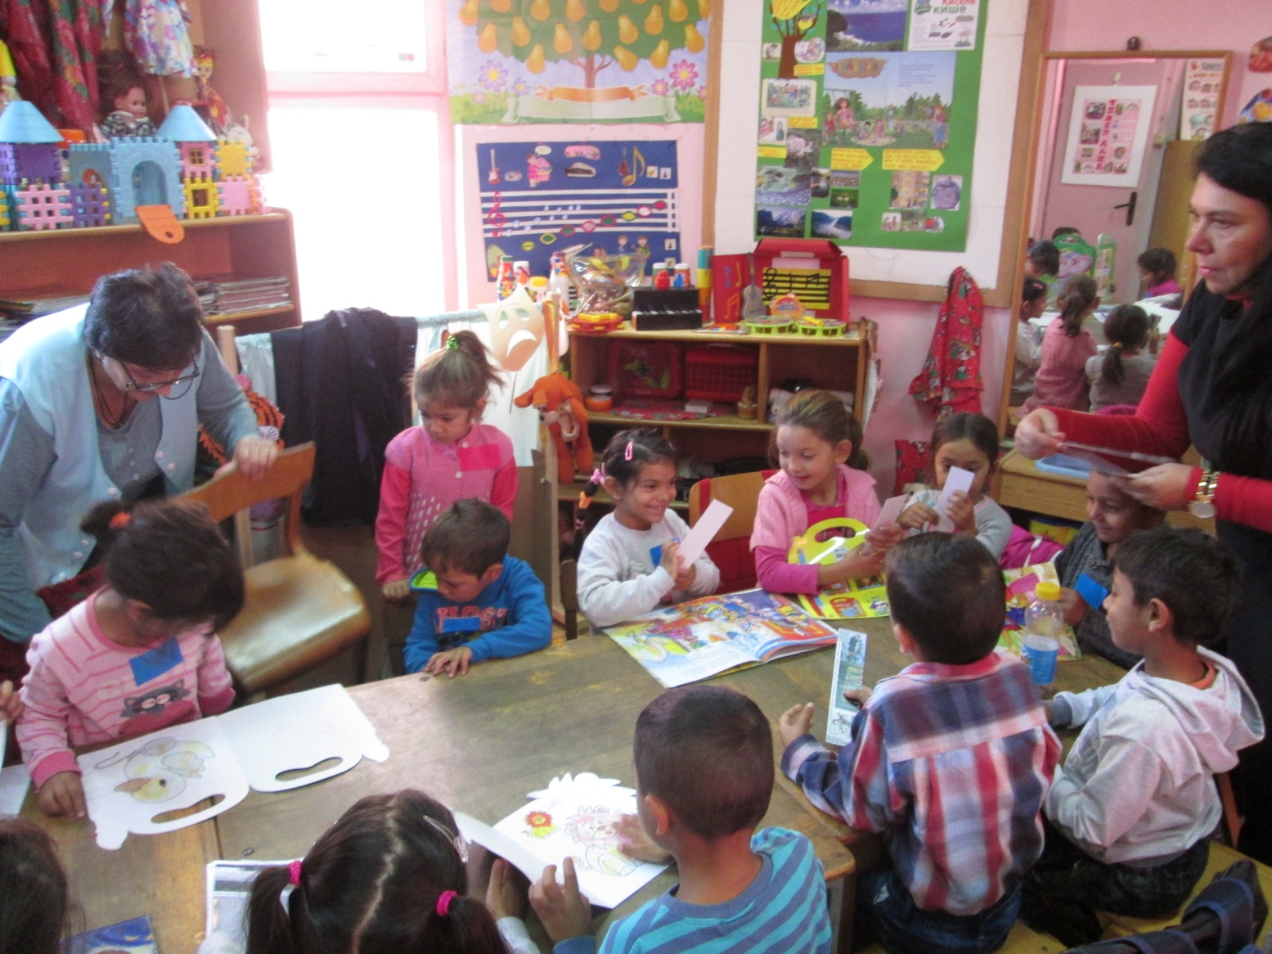
Користимо обележиваче

Slide 8
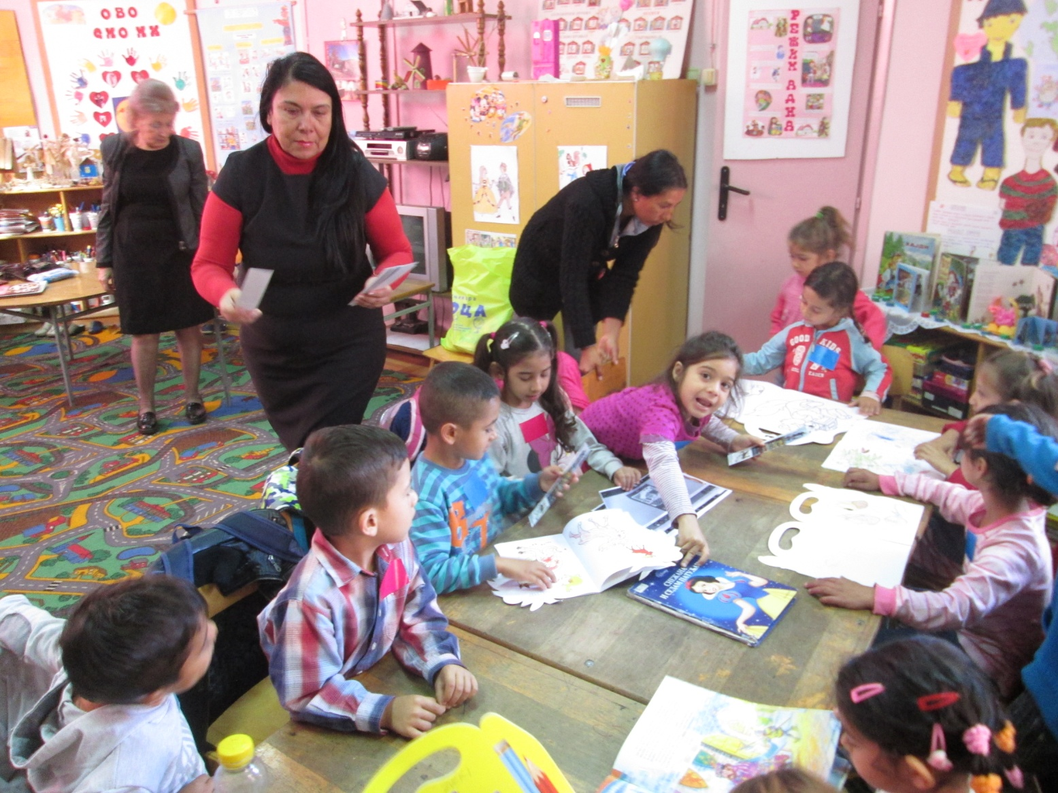
И маме су помогле

